Slide 1
Семинар – практикум «Логико – математические игры в развивающей среде ДОУ»
Математика в большей степени, чем любая другая наука, является промежуточным связующим звеном между человеком и природой, между внутренним и внешним миром, между мыслью и восприятием.
Ф. Фрёбель
© Мусина Л.Д. 2017

Slide 2
Игра – естественный для ребенка вид деятельности. В игровой деятельности ребенок осваивает разнообразные представления, самостоятельно «открывает» способы действий, познает некоторые зависимости и закономерности окружающего мира, расширяет свой опыт познания.

Slide 3
Логические приемы:
Анализ
Синтез
Сравнение
Абстракция
Конкретизация
Обобщение

Slide 4
Младший дошкольный возраст
ЦЕЛЬ: Формирование сенсорных представлений: форма, цвет, размер, развитие мелкой моторики.

Slide 5
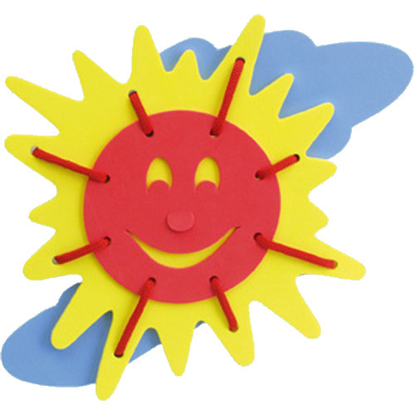
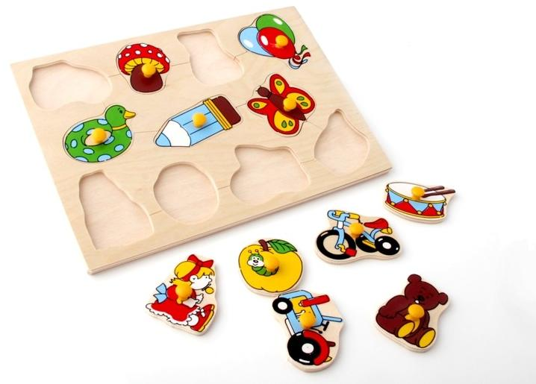
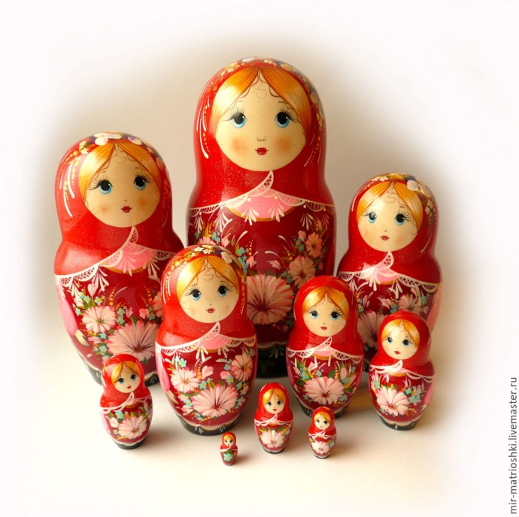

Slide 6
Средний дошкольный возраст
ЦЕЛЬ: Развитие геометрических представлений, концентрации внимания, усидчивости, логического и образного мышления.

Slide 7
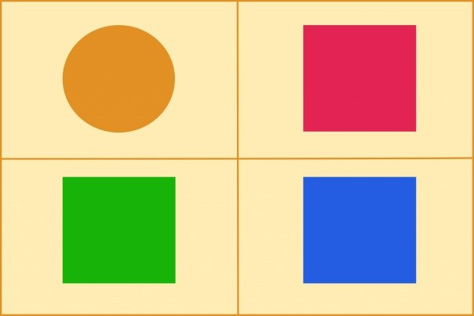
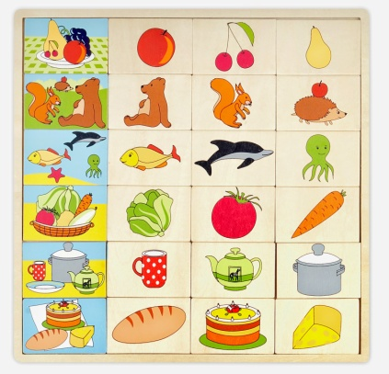
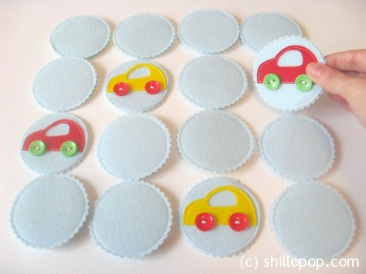
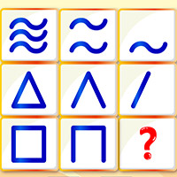
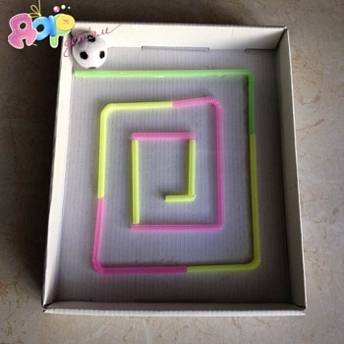
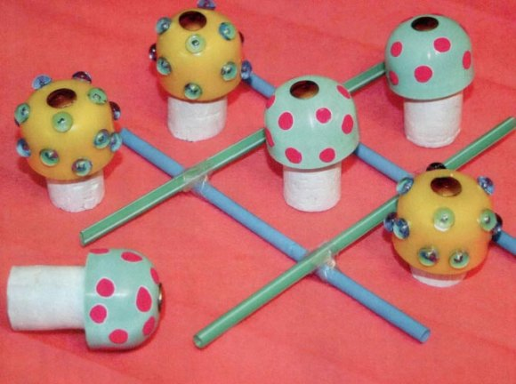
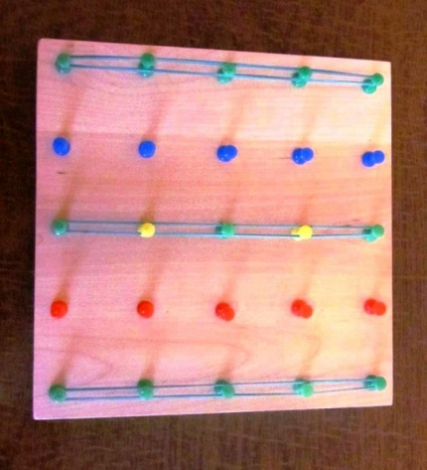
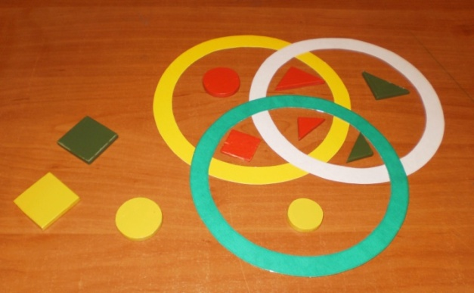

Slide 8
Старший и подготовительный дошкольный возраст
ЦЕЛЬ: развитие творческого и логического мышления, геометрического воображения, пространственных представлений, умения моделировать, ориентироваться в пространстве.

Slide 9
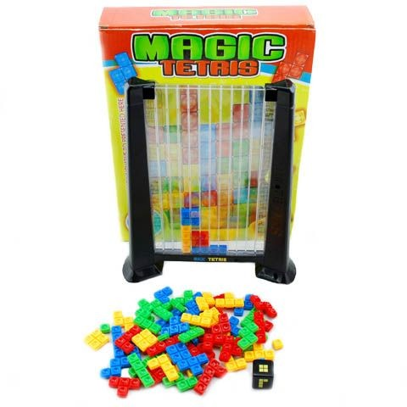
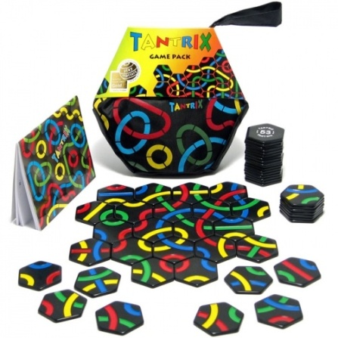
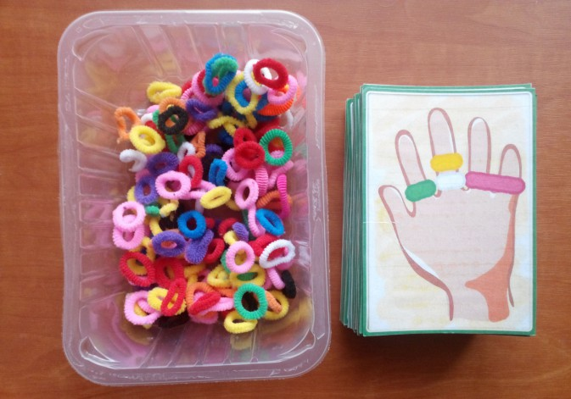
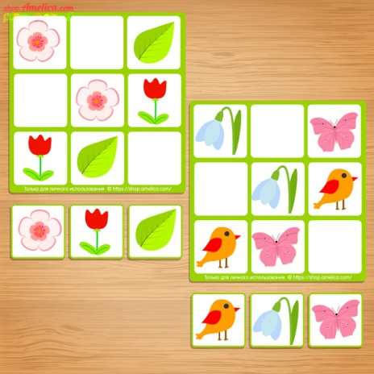
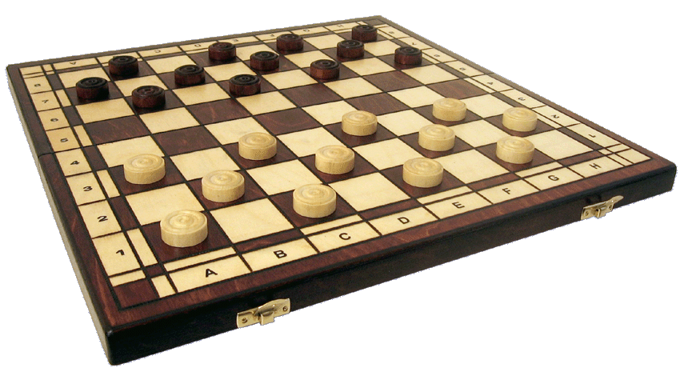
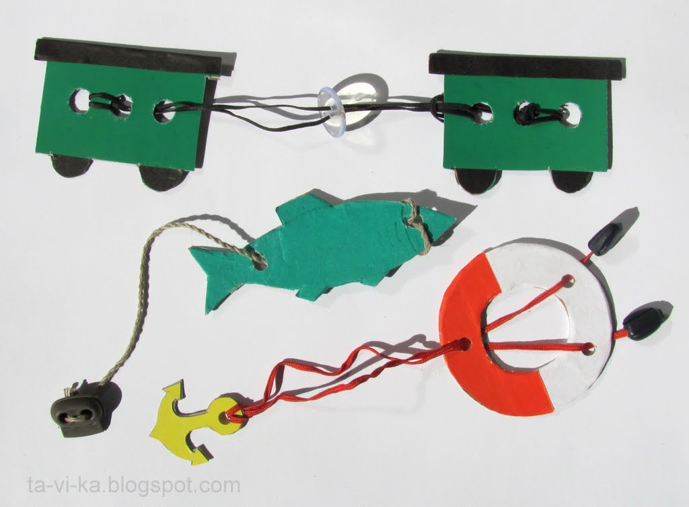

Slide 10
Головоломка своими руками

Slide 11
Спасибо за внимание!

